Slide 1
3.7. Динамичен режим на работа на транзистора. Динамични характерис- тики и параметри.

Slide 2
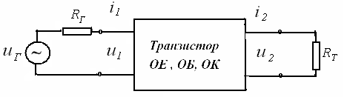
Фиг. 3.38. Обобщена схема на транзистор по променлив ток в динамичен режим на работа.

Slide 3
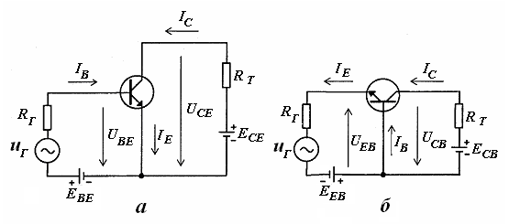


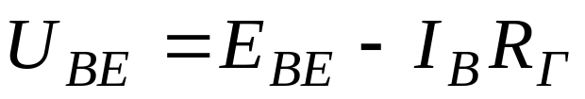
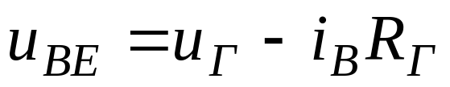
Фиг. 3.39. Свързване на транзистор в схема ОЕ (а) и ОБ (б) при работа в динамичен режим.

Slide 4
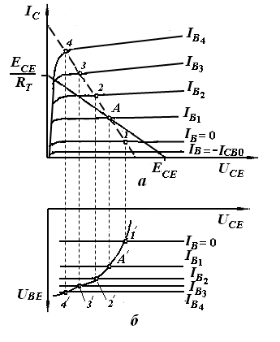
Фиг. 3.40. Динамична изходна характеристика (а) и динамична характеристика на обратната връзка по напрежение (б).

Slide 5
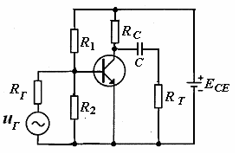
Фиг. 3.41. Свързване на товара посредством разделителен кон- дензатор.

Slide 6
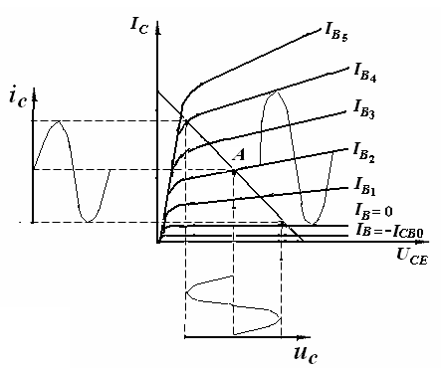

Slide 7
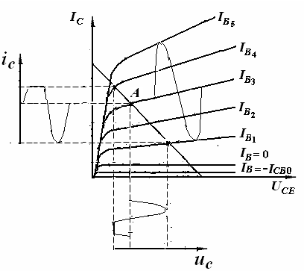

Slide 8
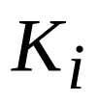
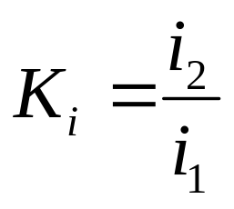
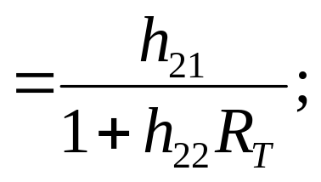
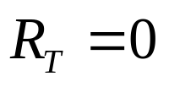
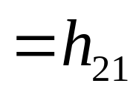
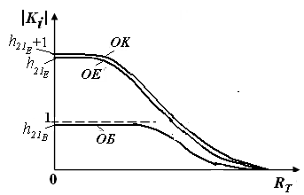
Динамични параметри на транзистора:
динамичен коефициент на усилване по
ток :
При
→

Slide 9
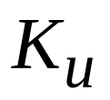
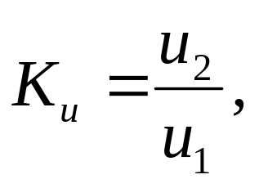
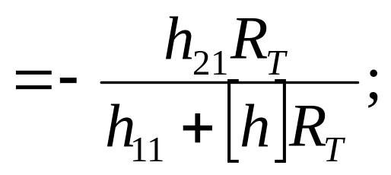
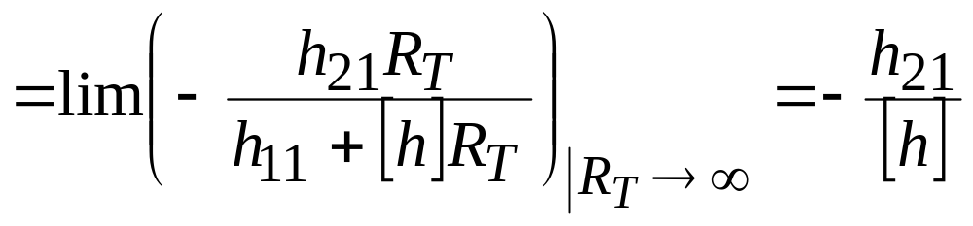
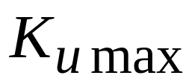
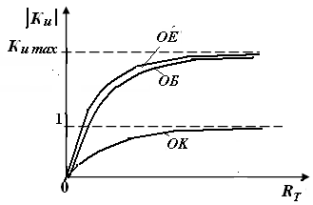
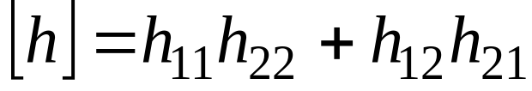
  динамичен коефициент на усилване по
напрежение :

Slide 10

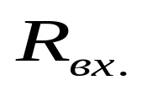
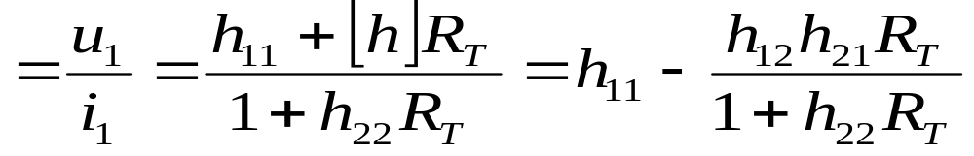

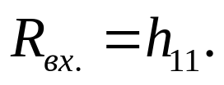
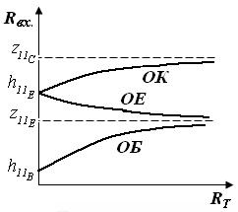
        динамично входно съпротивление :
При
R_{вх} – е входно съпротивление на
транзистора без генератор на
променлив сигнал, но натоварен
с R_{T} в изхода!

Slide 11
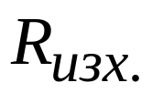
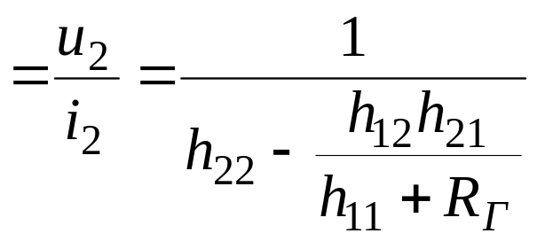
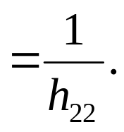

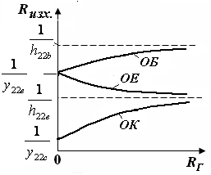
динамично изходно съпротивление :
При
∞,
R_{изх} – се определя при включен
генератор на променлив сигнал,
с R_{Г} последователно на входа, но
с u_{Г}=0V и без товар R_{T} в изхода!

Slide 12
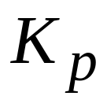
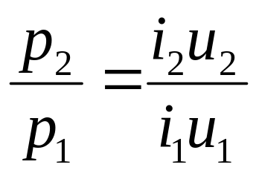
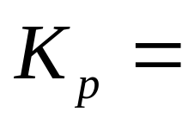
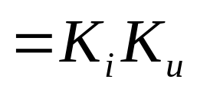
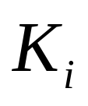
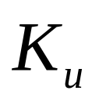
динамичен коефициент на усилване по мощност :
Най-голям коефициент на усилване по мощност
има при схема ОЕ, тъй като и двата коефициента
и са по-големи от единица.

Slide 13




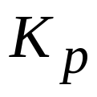
В таблица 3.1 са дадени типични стойности на
динамичните при различните схеми на свързване.
Таблица 3.1
Схема
ОЕ | 500 Ω - 5 k Ω | 10 k Ω - 100 k Ω | 10 - 200 | 10 - 200 | 1000 - 10000
ОБ | 20 Ω - 500 Ω | 100 k Ω - 2 М Ω | 10 - 200 | 0,90-0,99 | 10 - 200
ОК | 50 k Ω - 500 k Ω | 10 Ω - 500 Ω | 0,90-0,99 | 10 - 200 | 10 - 200

